Slide 1
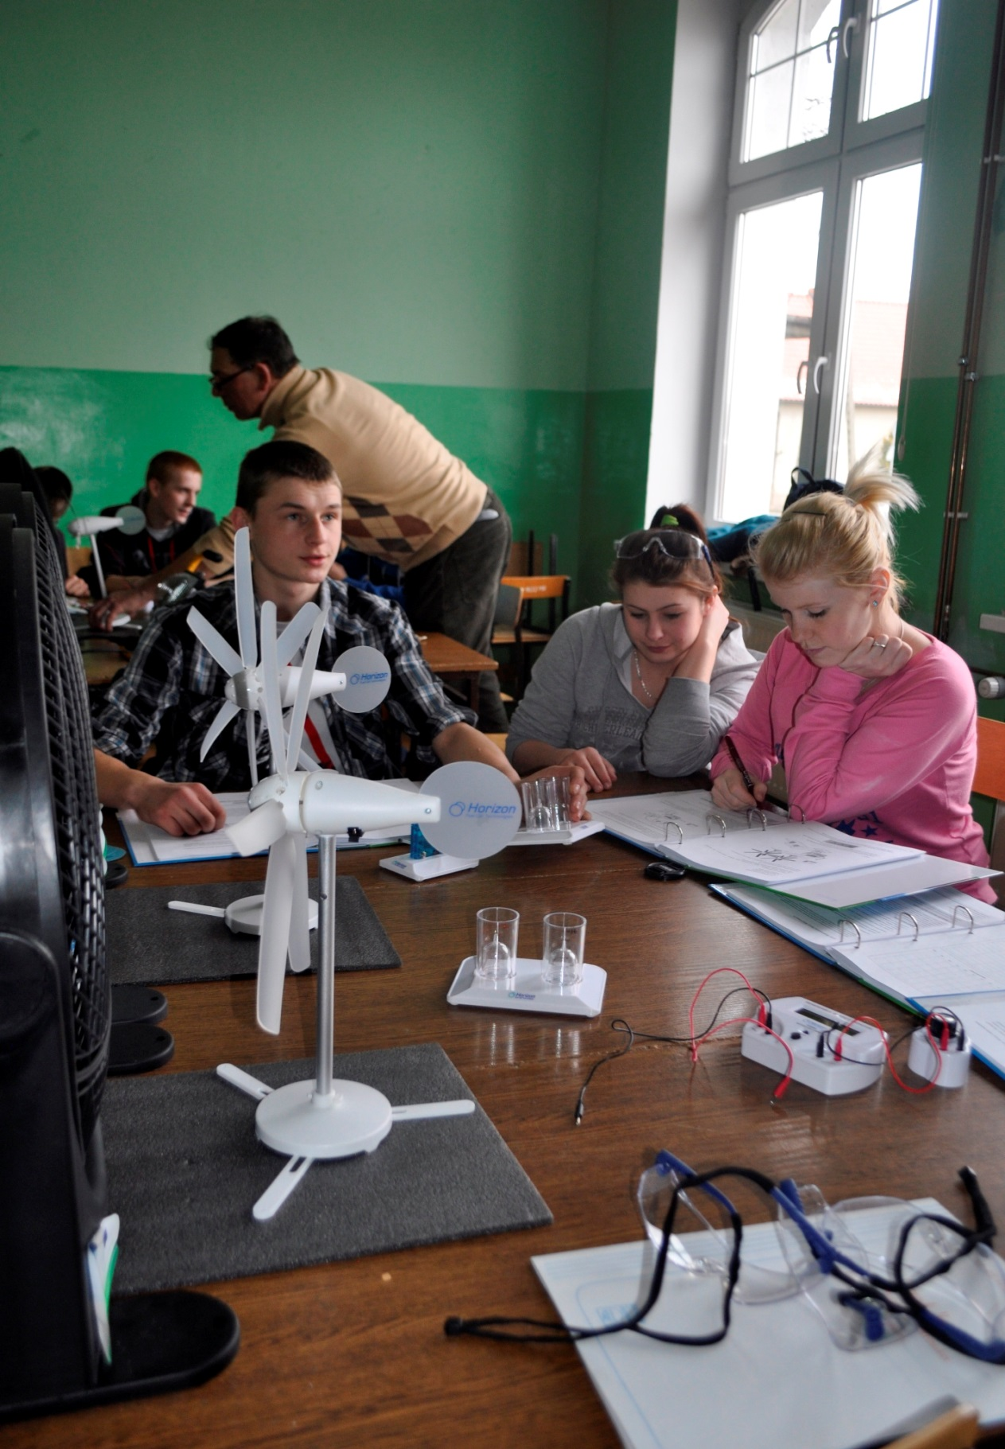
Technologie OZE w naszej szkole w ramach projektu
"Odnawialne źródła energii - pilotażowy projekt przygotowujący wielkopolskie szkoły zawodowe do poszerzenia oferty edukacyjnej o technologie OZE"

Slide 2
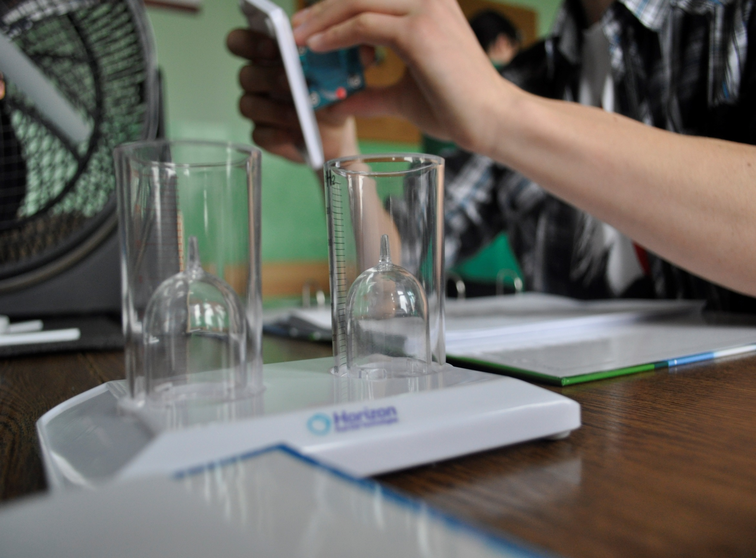
Spis treści
Wstęp
Plakaty
Kamera termowizyjna
Wycieczka zawodowa
Planowana inwestycja
Podsumowanie projektu
Zakończenie
Lista uczestników

Slide 3
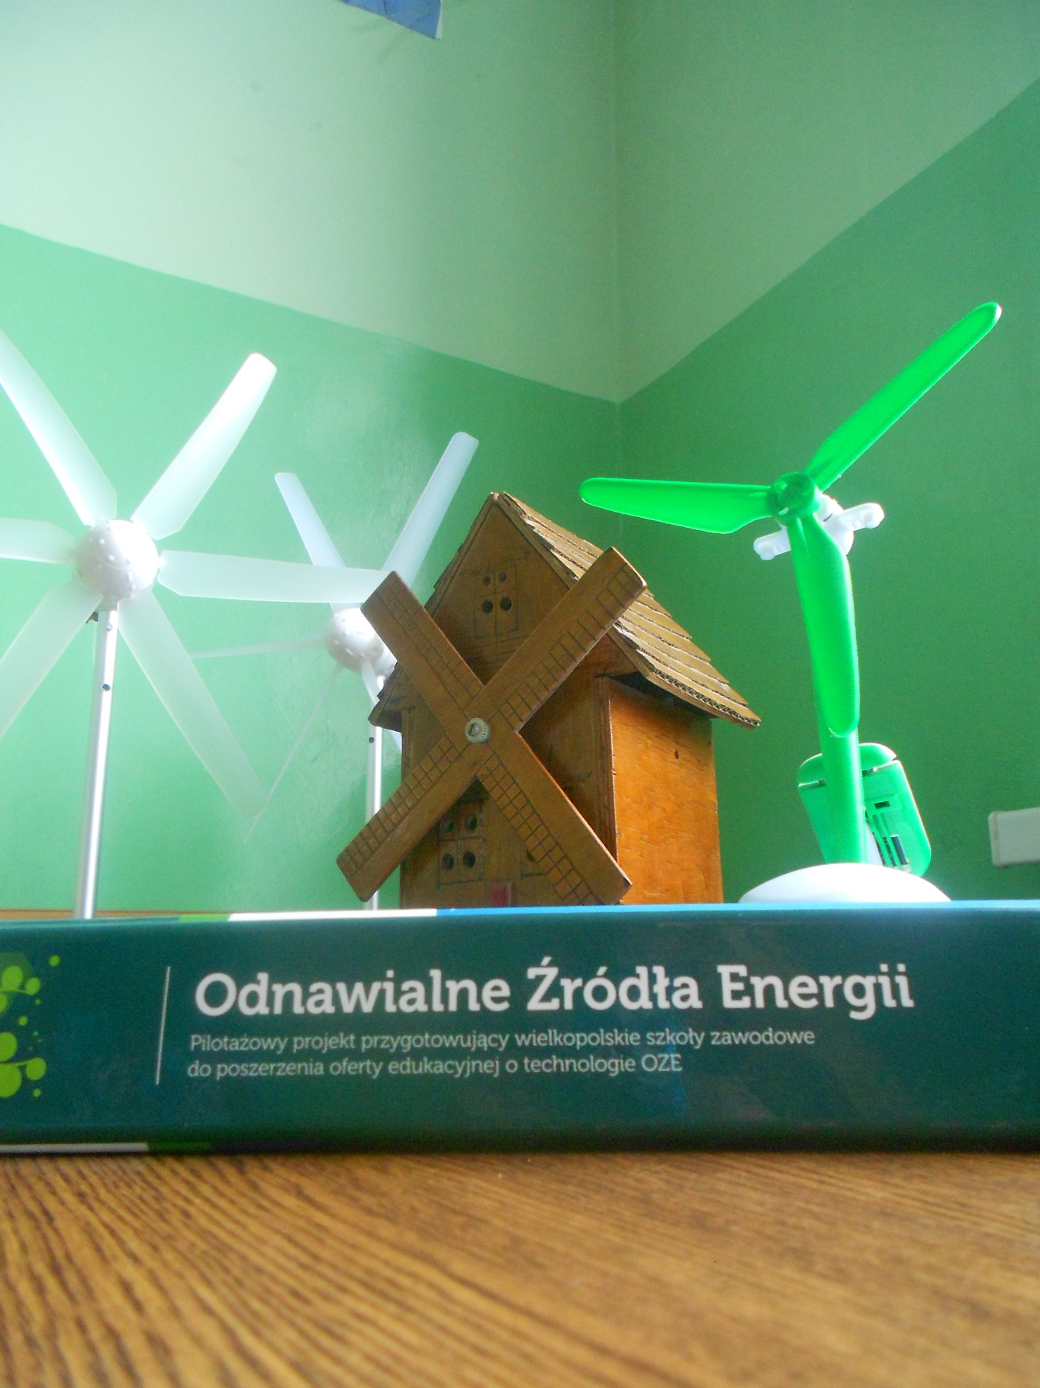
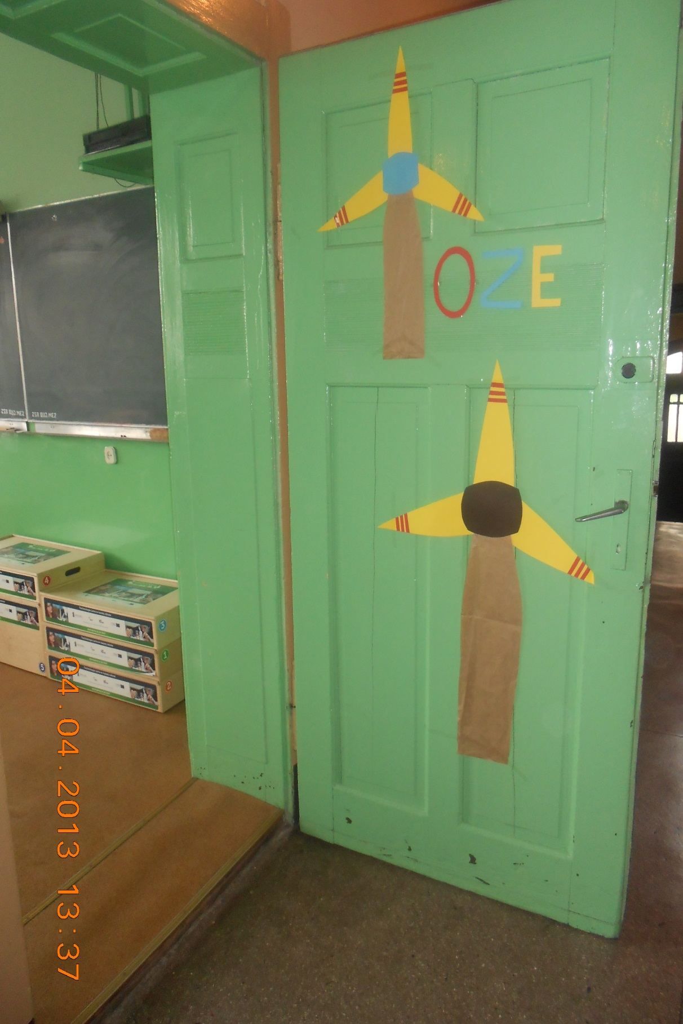
Zespół Szkół Rolniczych to szkoła otwarta na czystą energię, w której łączymy tradycję z nowoczesnymi technologiami

Slide 4
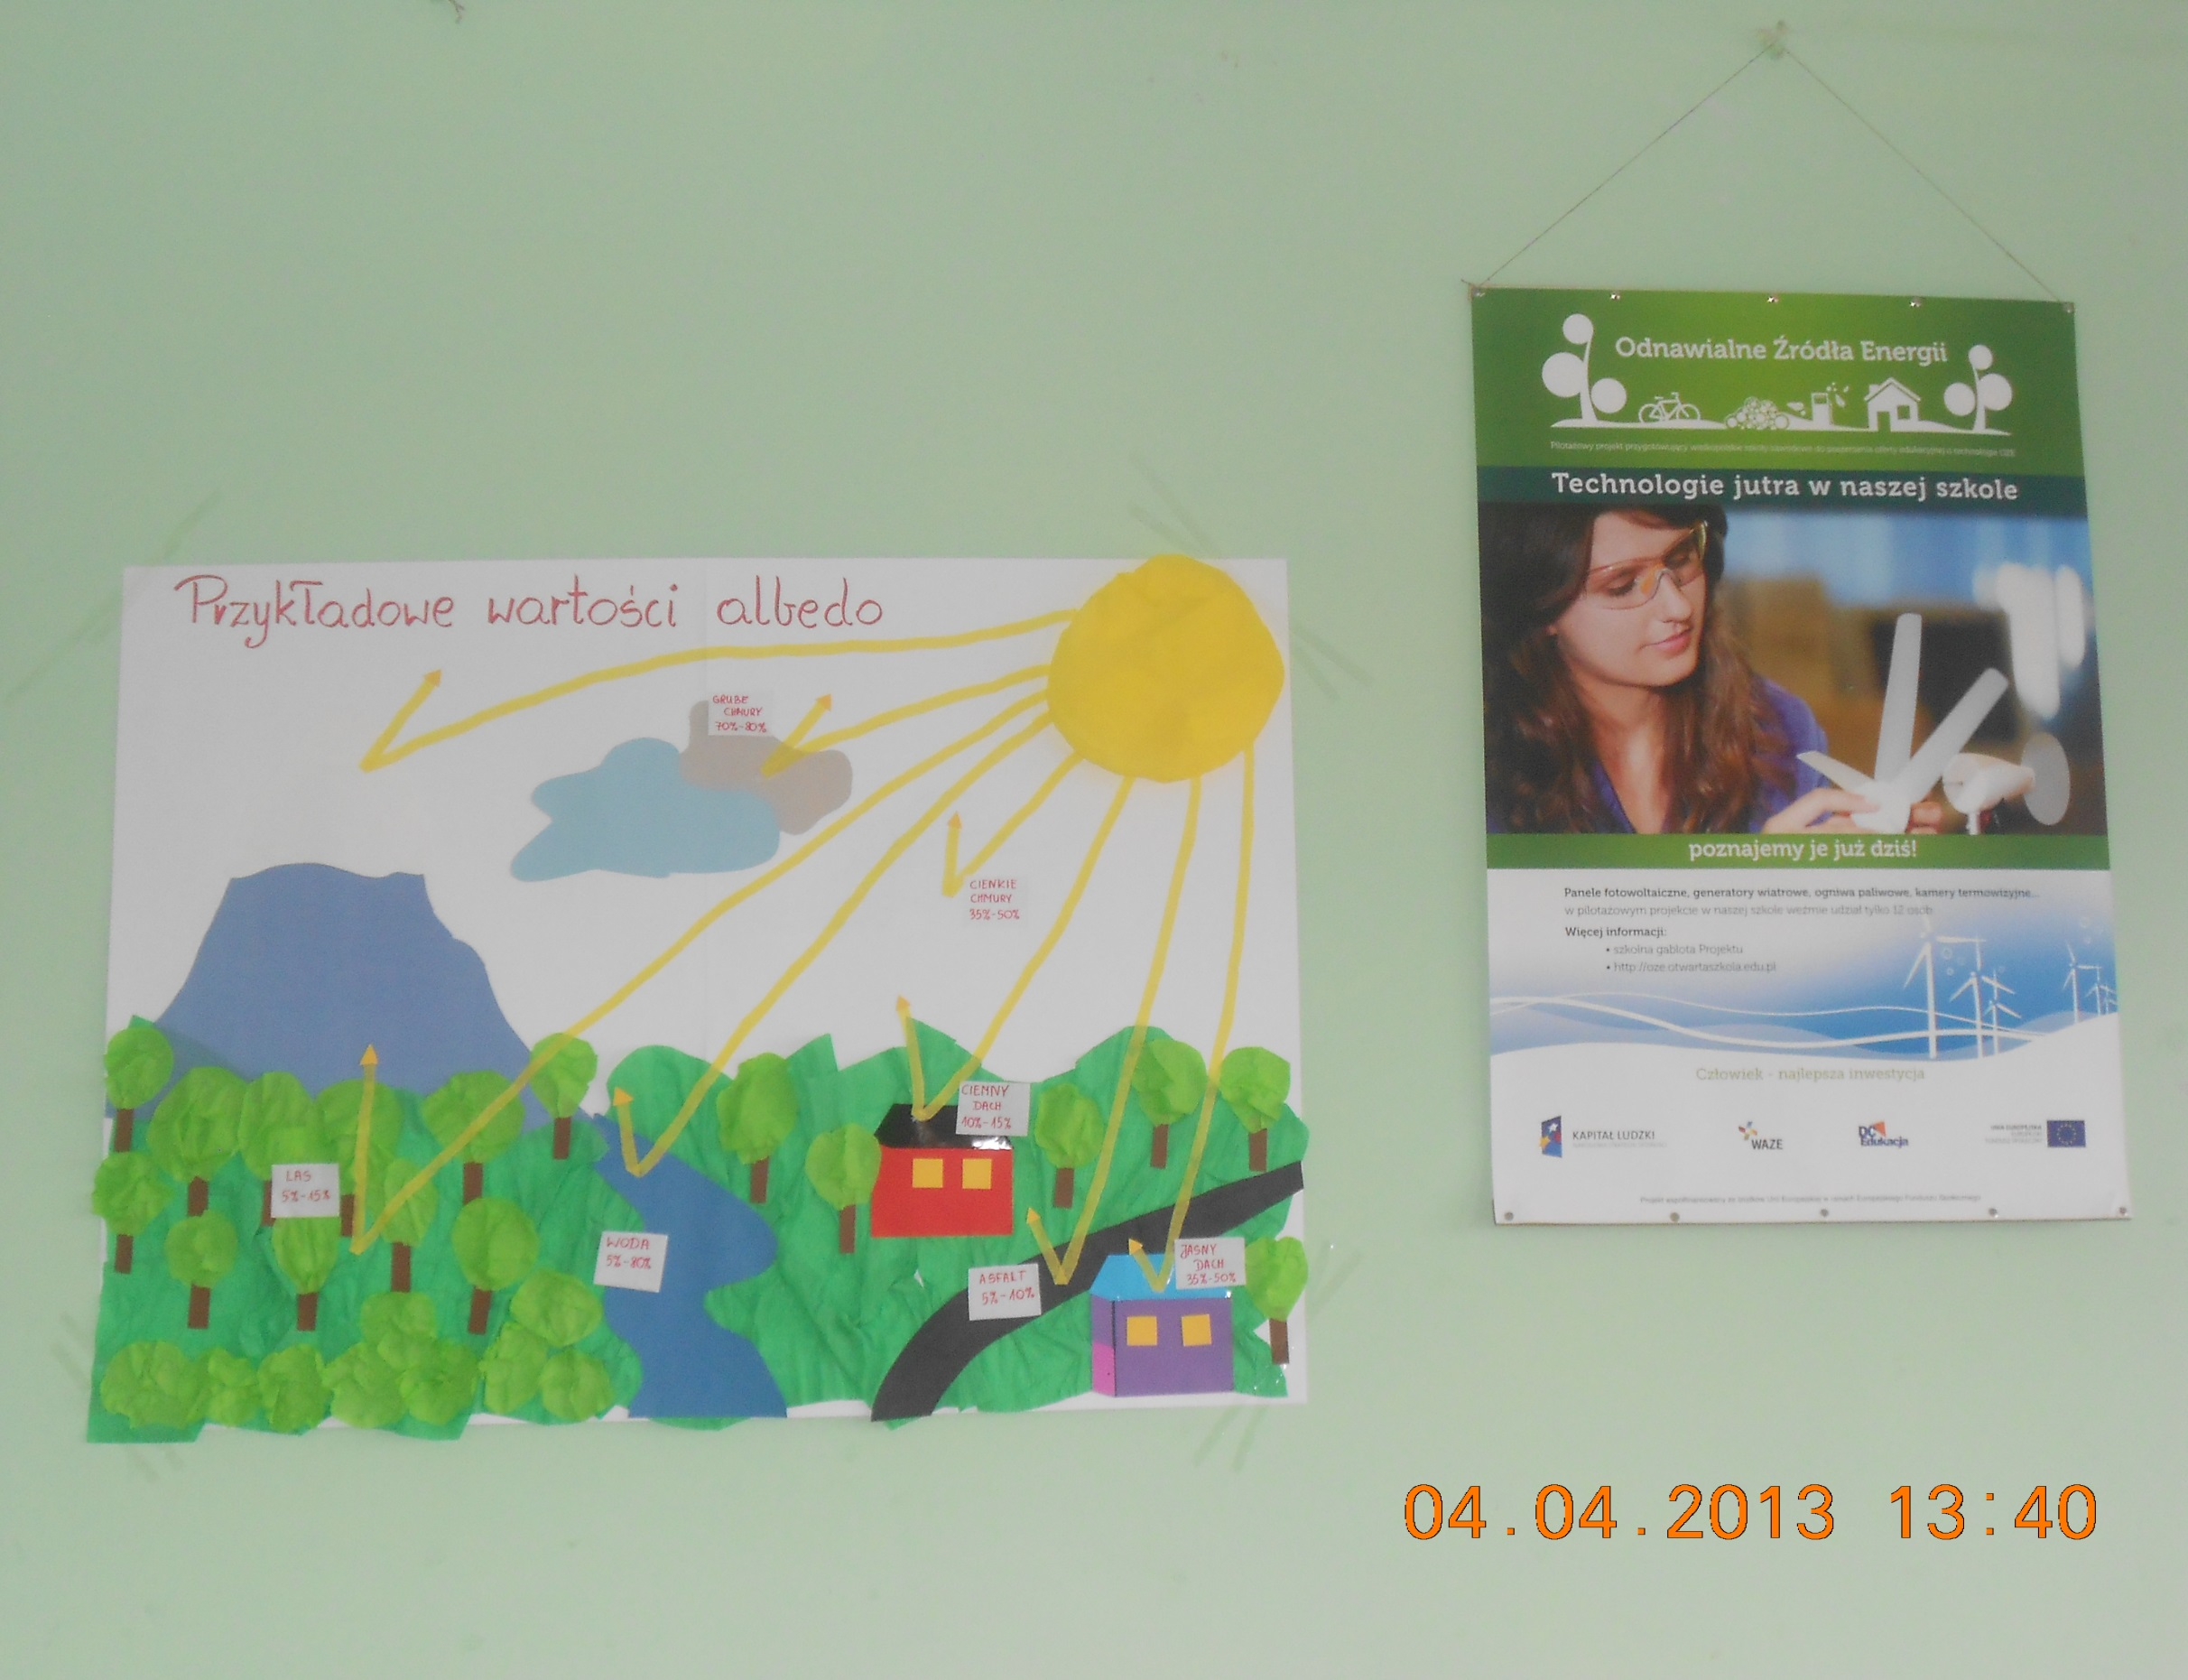

Wykorzystałyśmy materiały ze strony www.oze.otwartaszkola.edu.pl do wykonania plakatów dla naszej pracowni

Slide 5
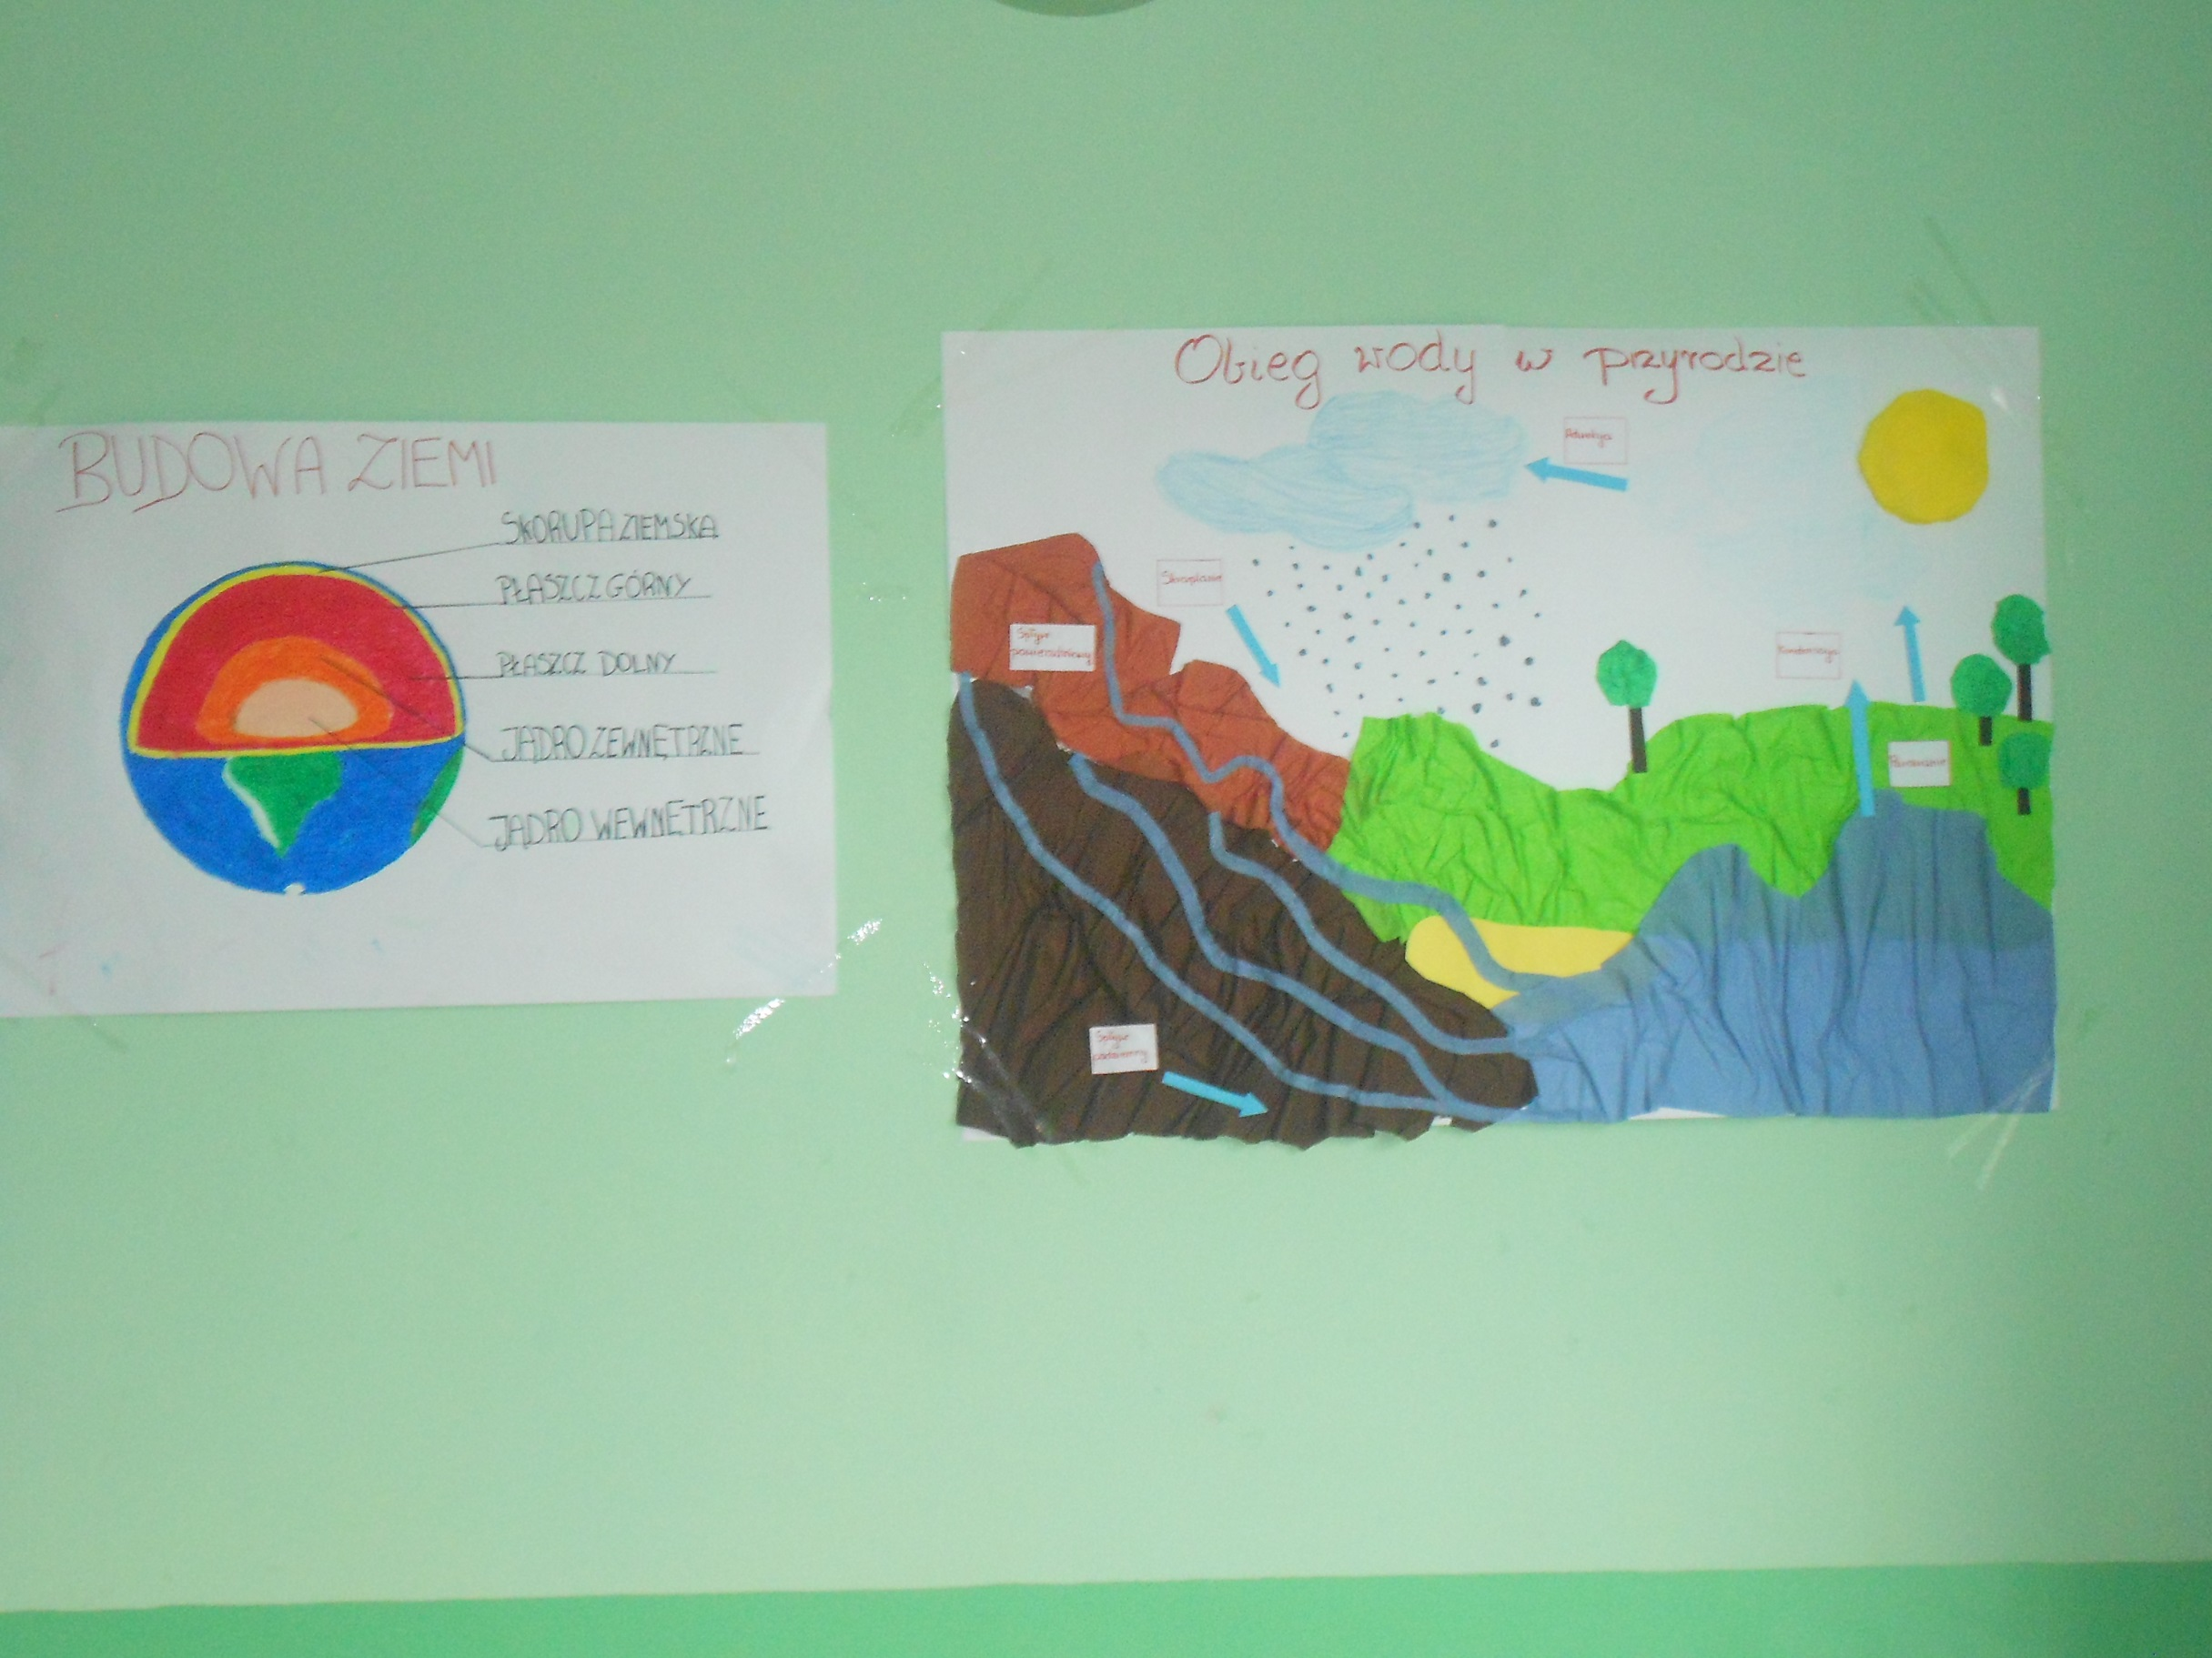

Slide 6
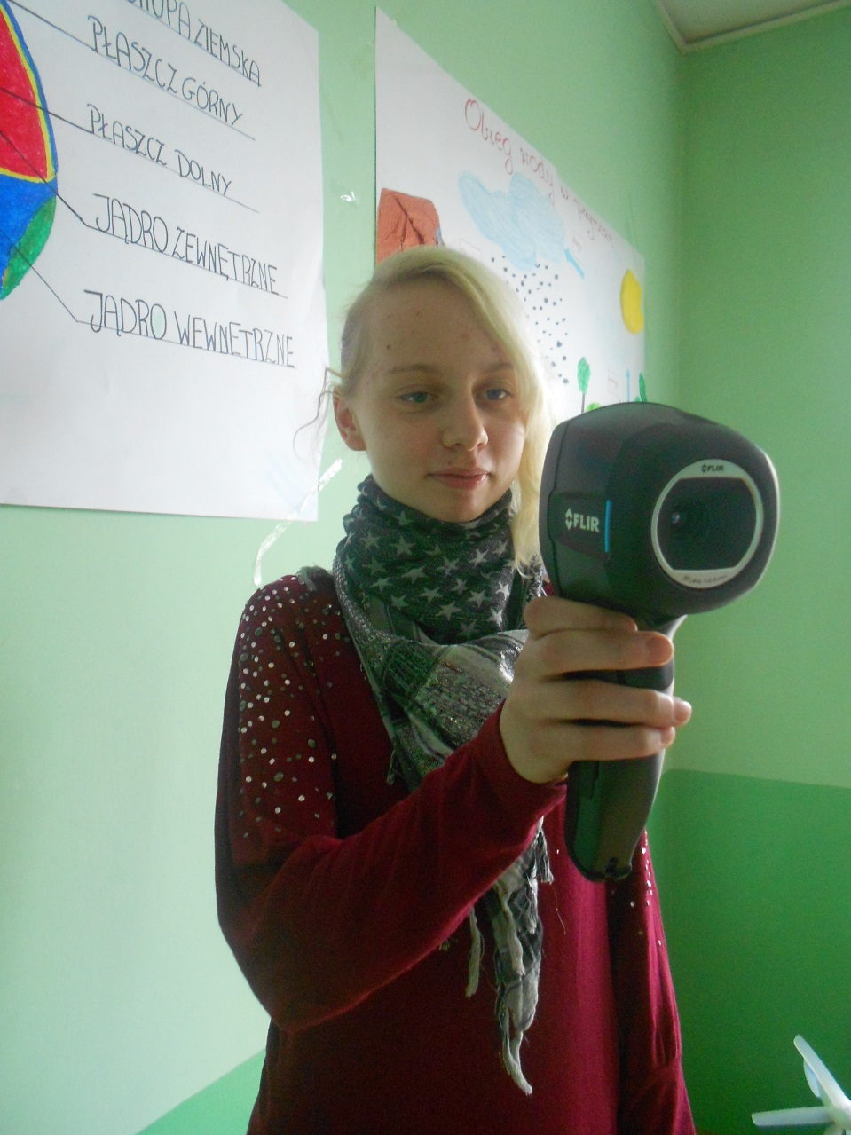
Kamera termowizyjna
Podczas praktyki w firmie PHU „JAPTAR” Sp. z o.o. w Osowej Sieni wykonaliśmy zdjęcia poszczególnych budynków m.in. Hotelu dla zwierząt, budynków biurowych i socjalnych.
Po powrocie z praktyk (i zrobieniu zdjęć budynków szkoły) analizowaliśmy zdjęcia, z których najczęściej wynikały wady, nieszczelności w izolacji.

Slide 7
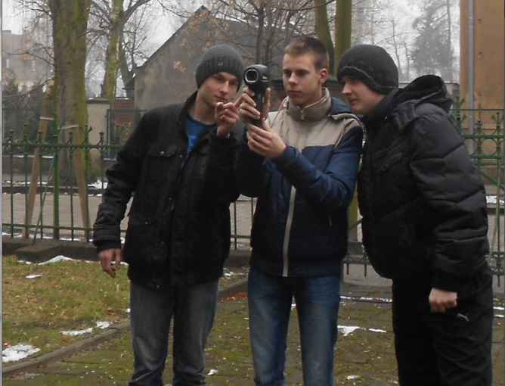

Slide 8
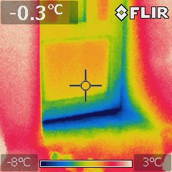
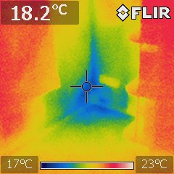
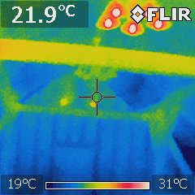

Slide 9
IV Targi Energii Odnawialnej
Dnia 22 marca 2013 roku uczestnicy projektu pojechali do Bydgoszczy na Targi Energii Odnawialnej. Zebraliśmy materiały i ulotki o firmach zajmujących się m.in. energetyką wiatrową, panelami fotowoltaicznymi, biopaliwami, technologiami energooszczędnymi oraz finansowaniem tych inwestycji.

Slide 10
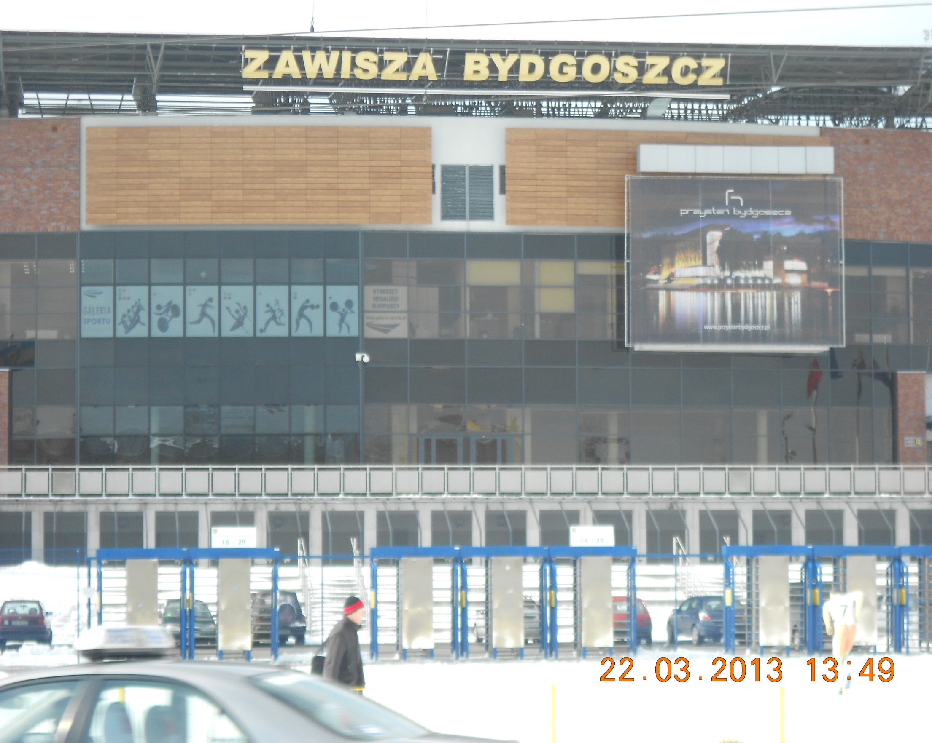

Slide 11
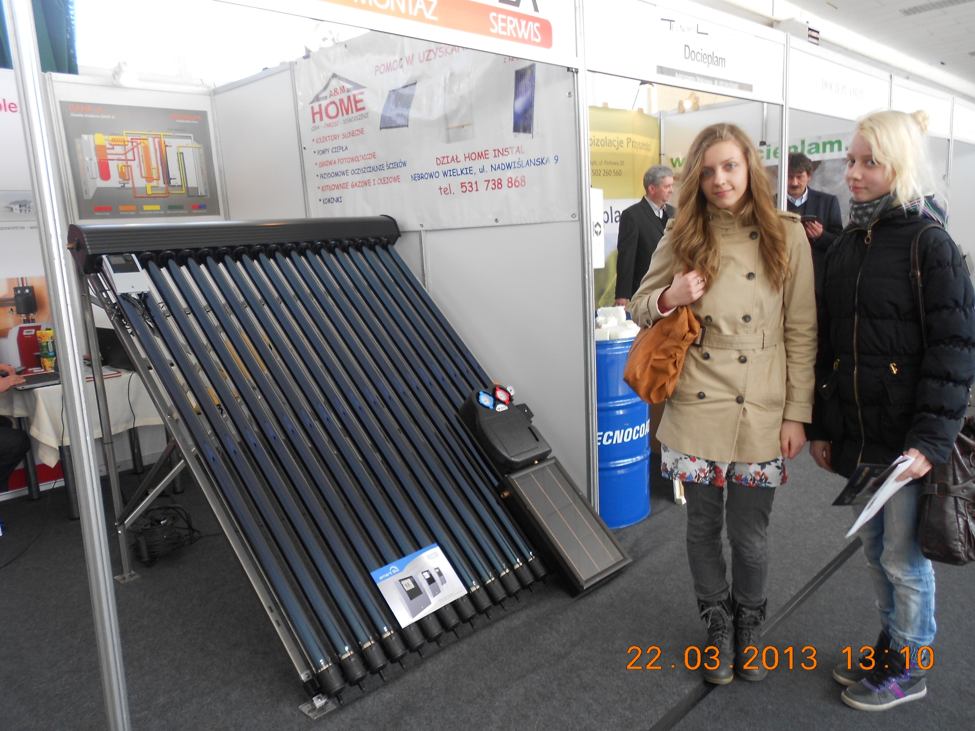

Slide 12
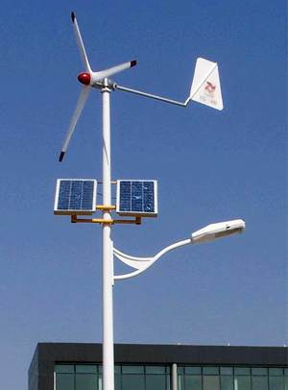
„Światło dla ekologii”
Na terenie szkoły zaplanowano inwestycję modernizacji oswietlenia poprzez zakup oraz montaż specjalnych lamp hybrydowych. Planujemy umiejscowić lampy w odległości 5m od krańców wzdłużnego odcinka ciągu komunikacyjnego.
Źródło: http://www.elektrownia.zafriko.pl/pics/wind-solar-hybrid-lights-sl39.jpg

Slide 13
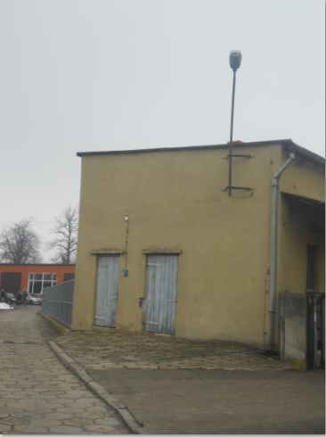
Budynek gospodarczy z obecnie niedziałającą lampą

Slide 14
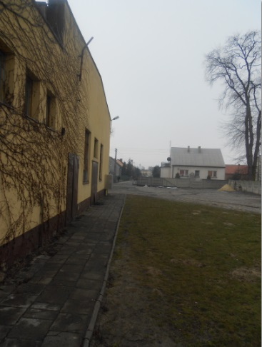
Budynek kotłowni z działającą lampą od zewnętrznej strony ciągu komunikacyjnego

Slide 15
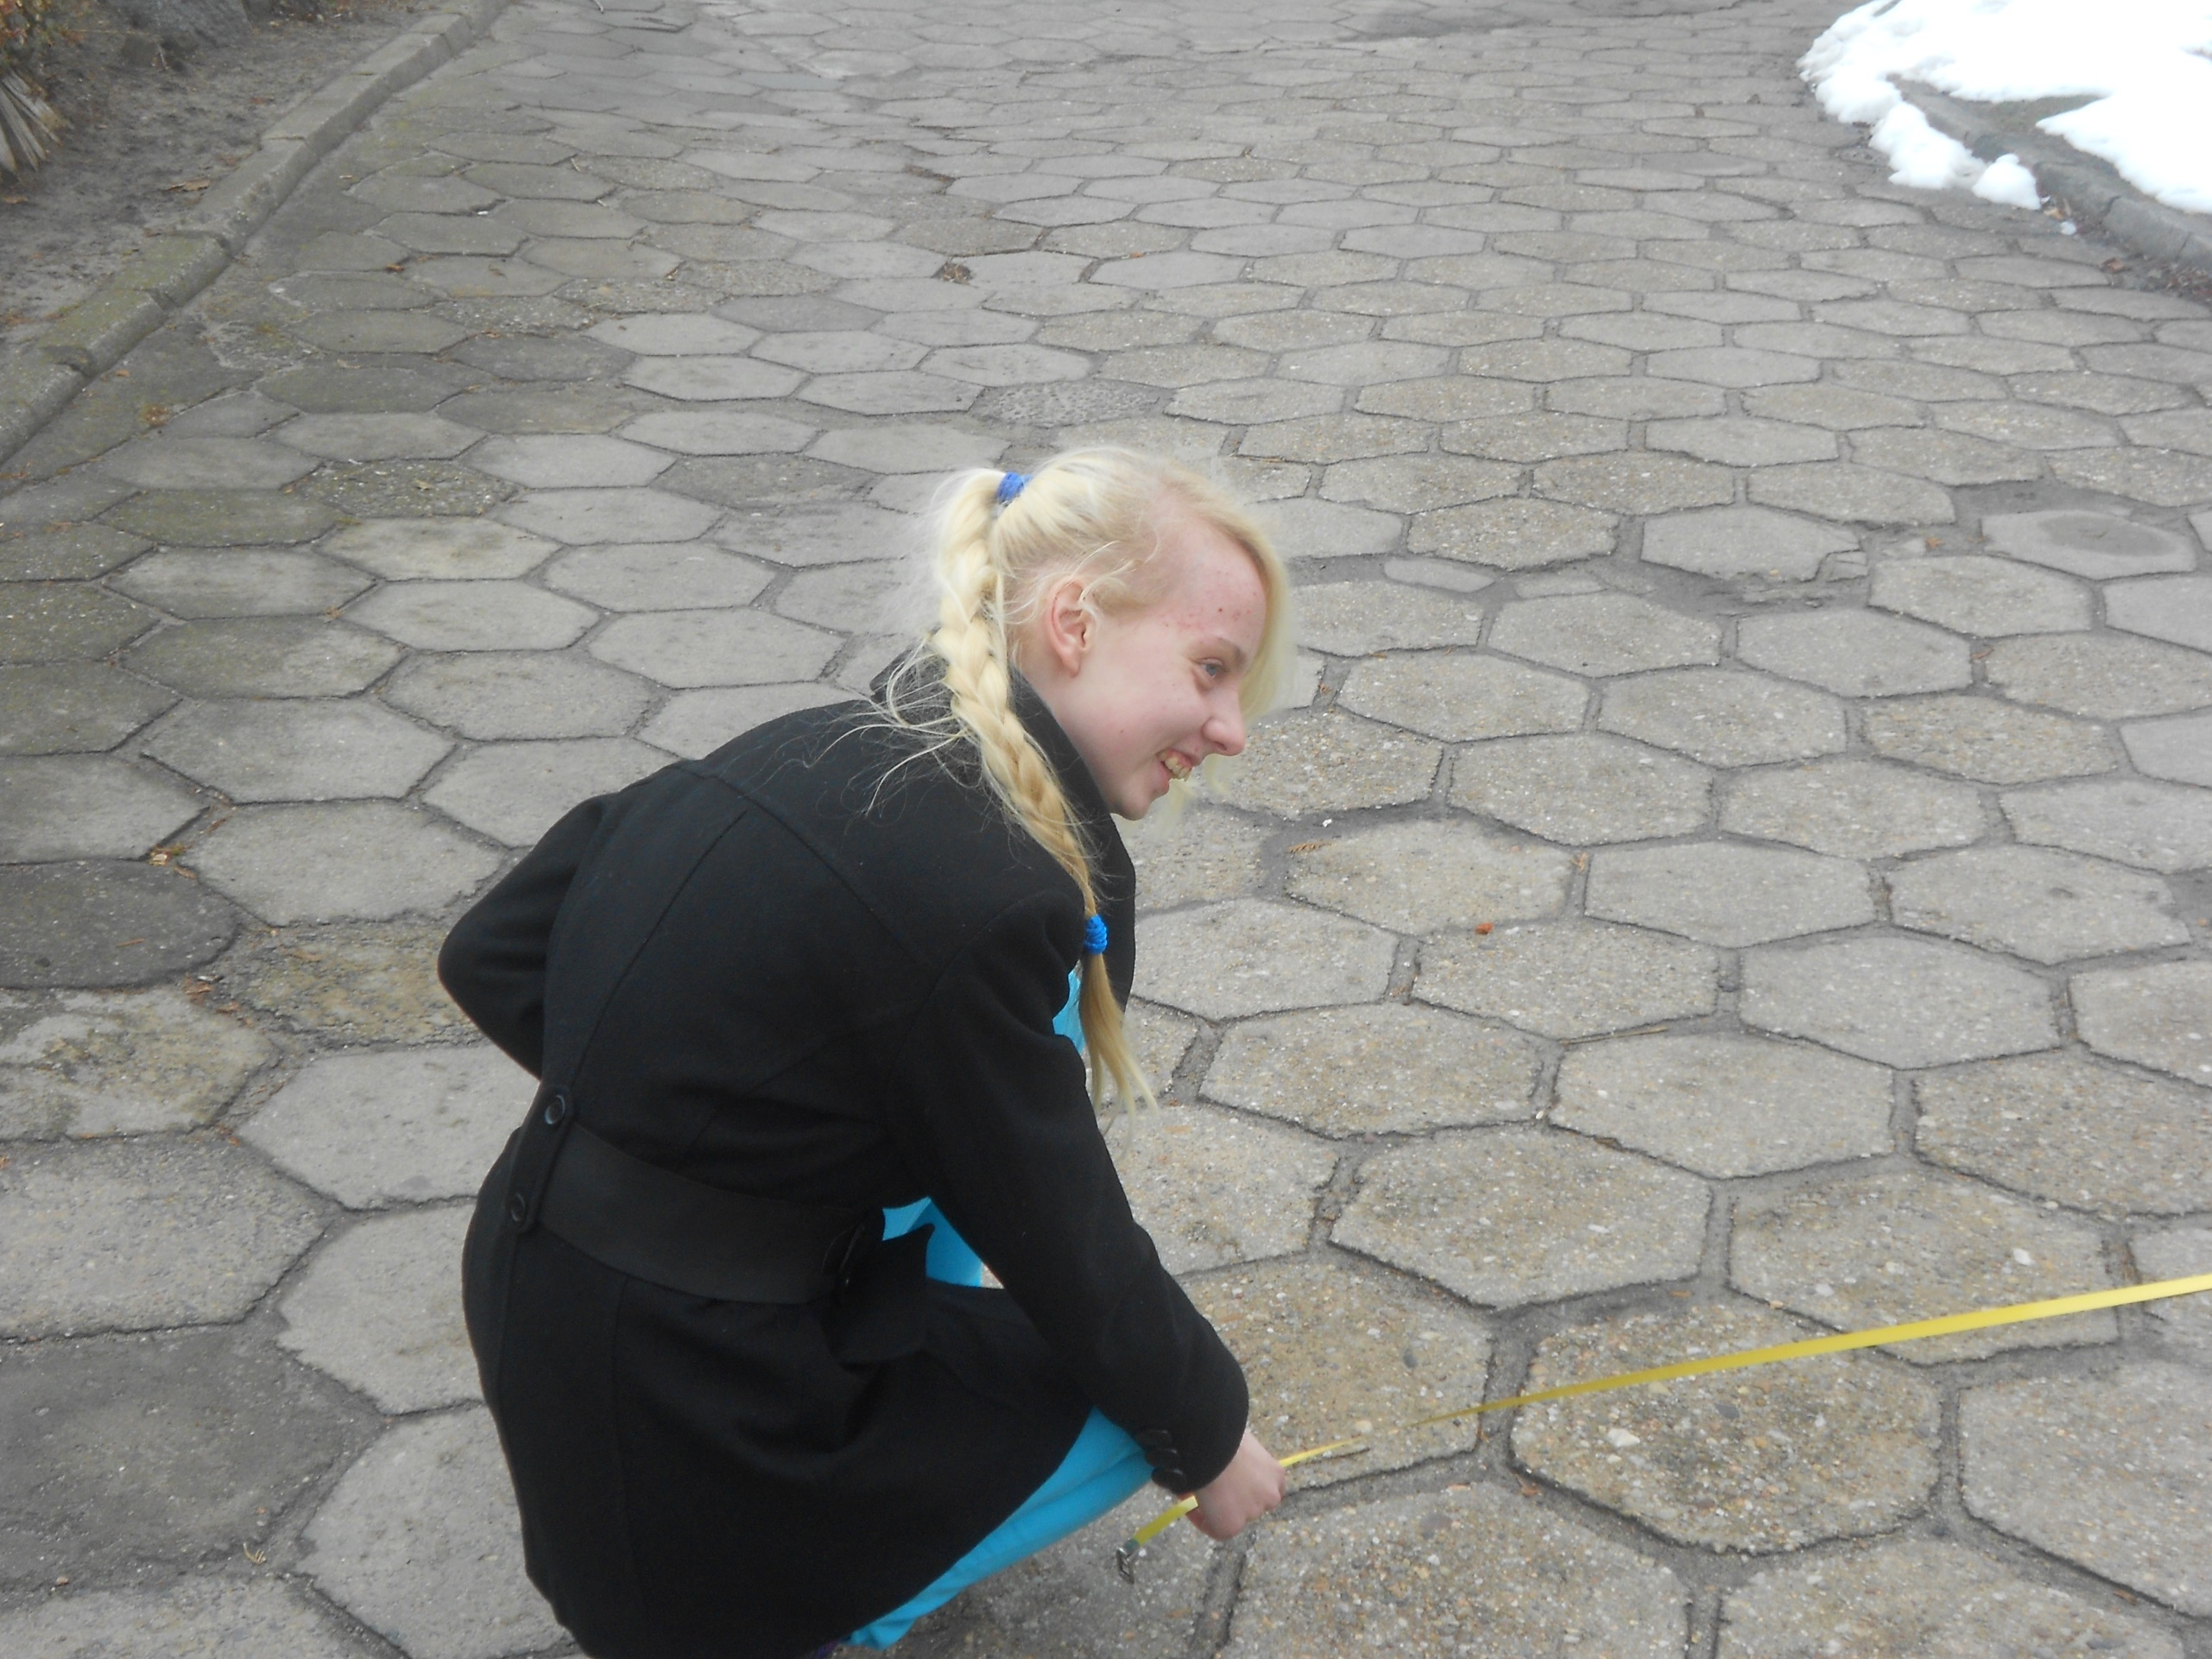
Pomiary ciągu komunikacyjnego

Slide 16
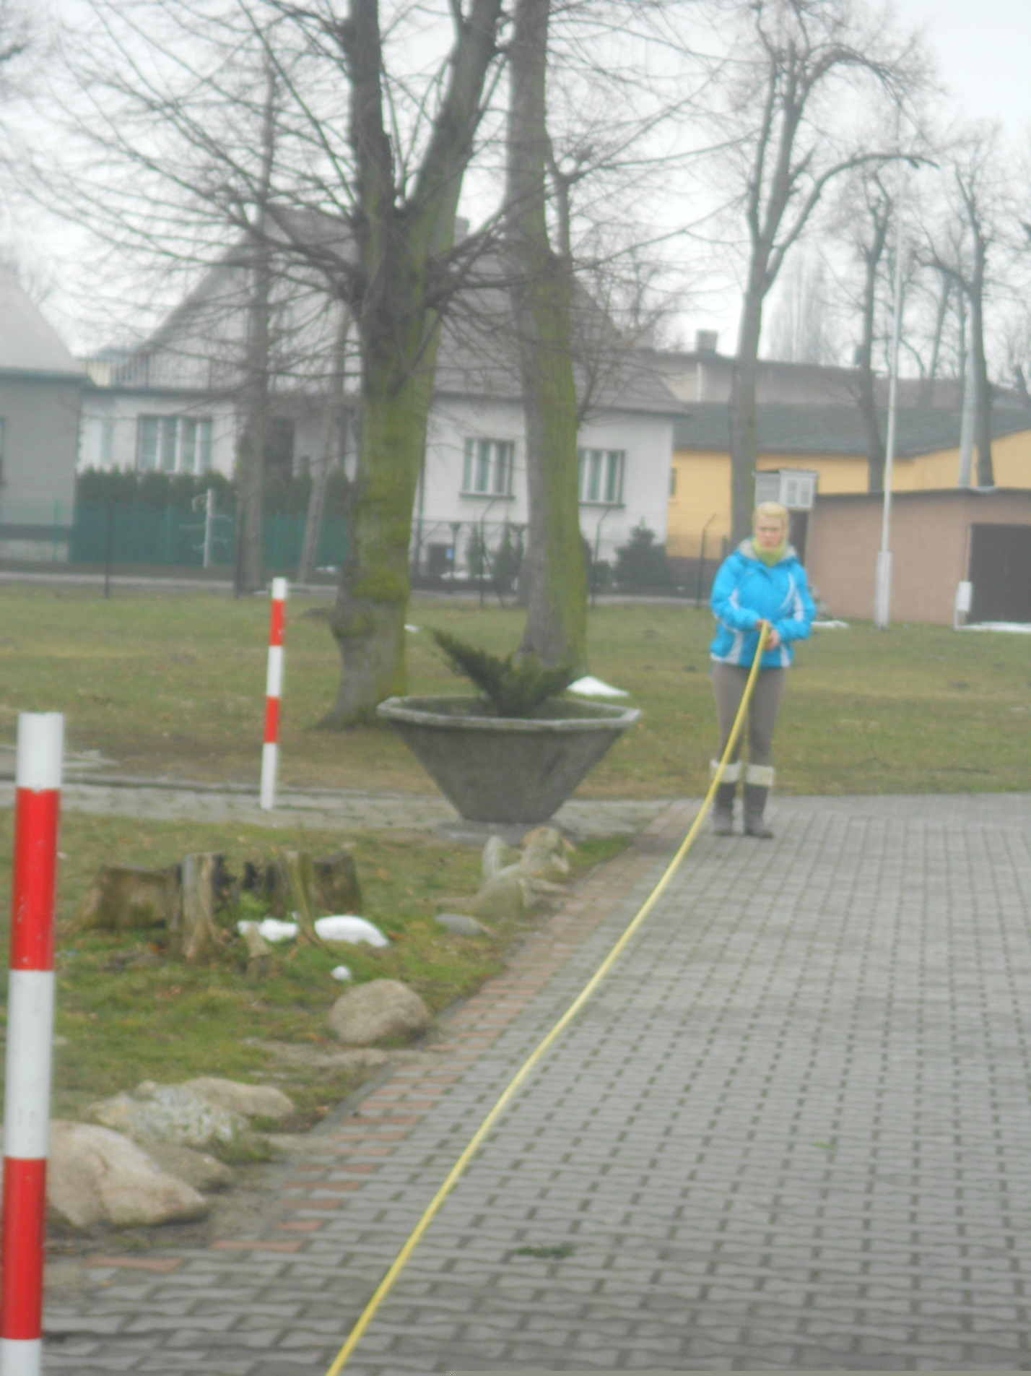
Pomiary ciągu komunikacyjnego

Slide 17
Podsumowanie projektu OZE
26 marca podsumowaliśmy projekt i wykonaliśmy wybrane przez nas doświadczenia przed przybyłym gronem pedagogicznym, dyrekcją, kolegami i koleżankami. Przedstawiliśmy doświadczenia z zakresu wydajności turbin wiatrowych, wpływu ciepła na panel słoneczny, samochody zasilane wodorem, które cieszyły się największym zainteresowaniem naszym oraz pozostałych gości.

Slide 18
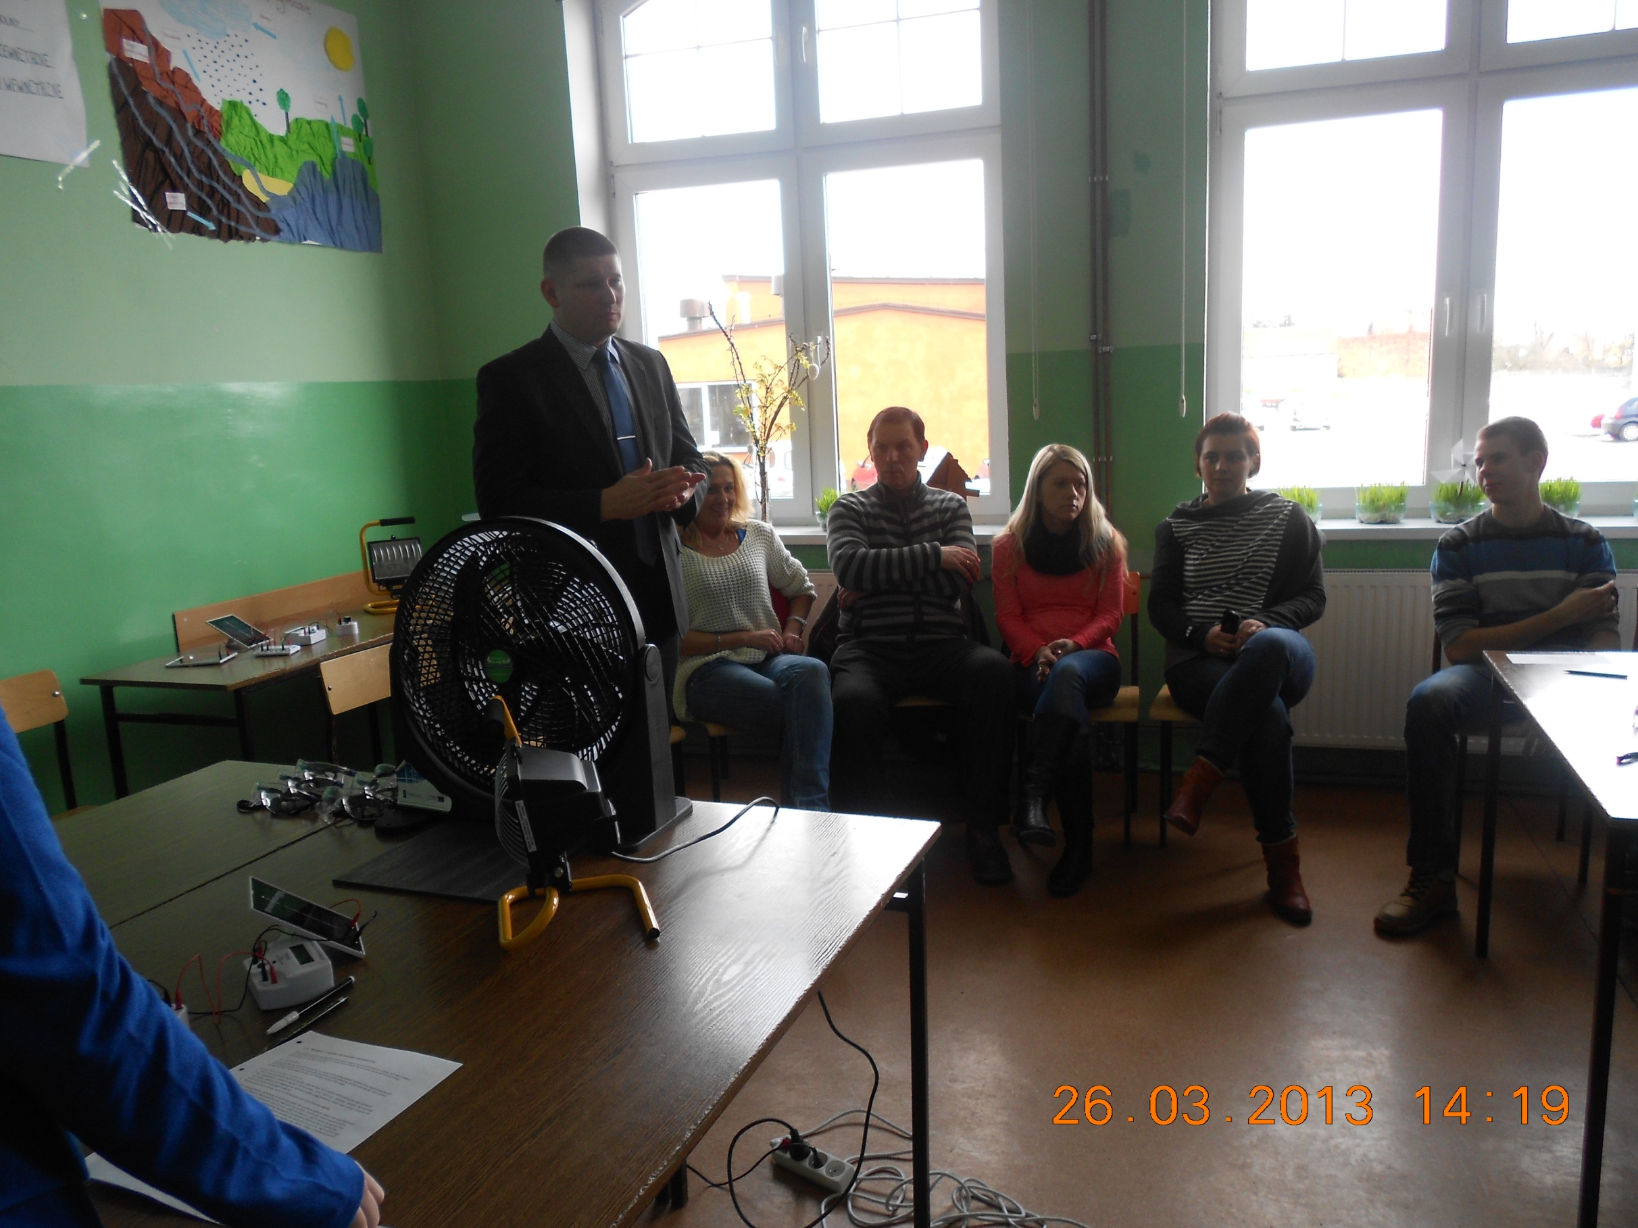

Slide 19
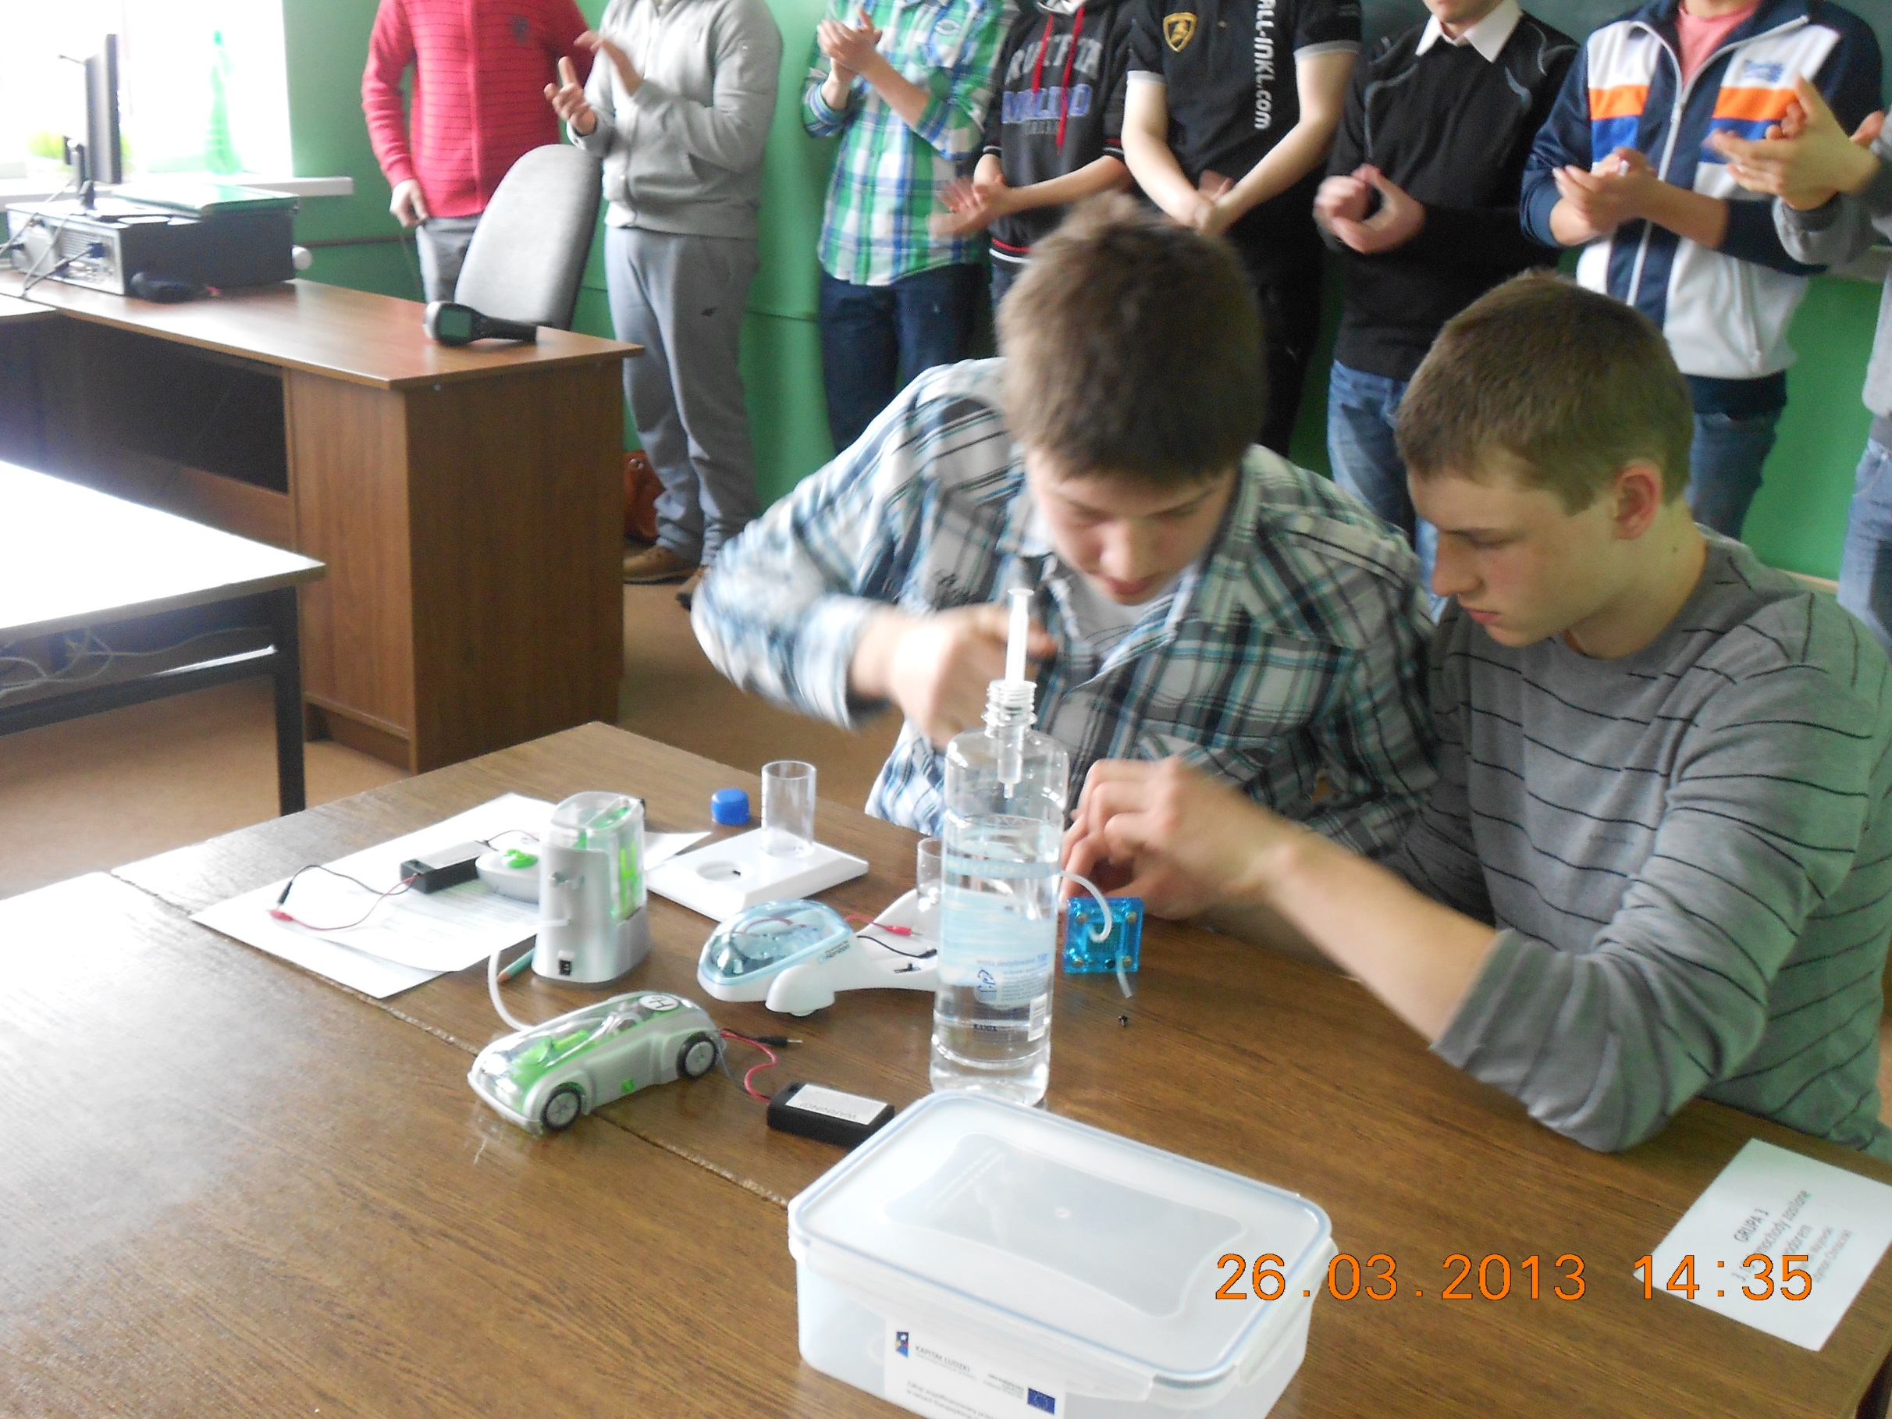

Slide 20
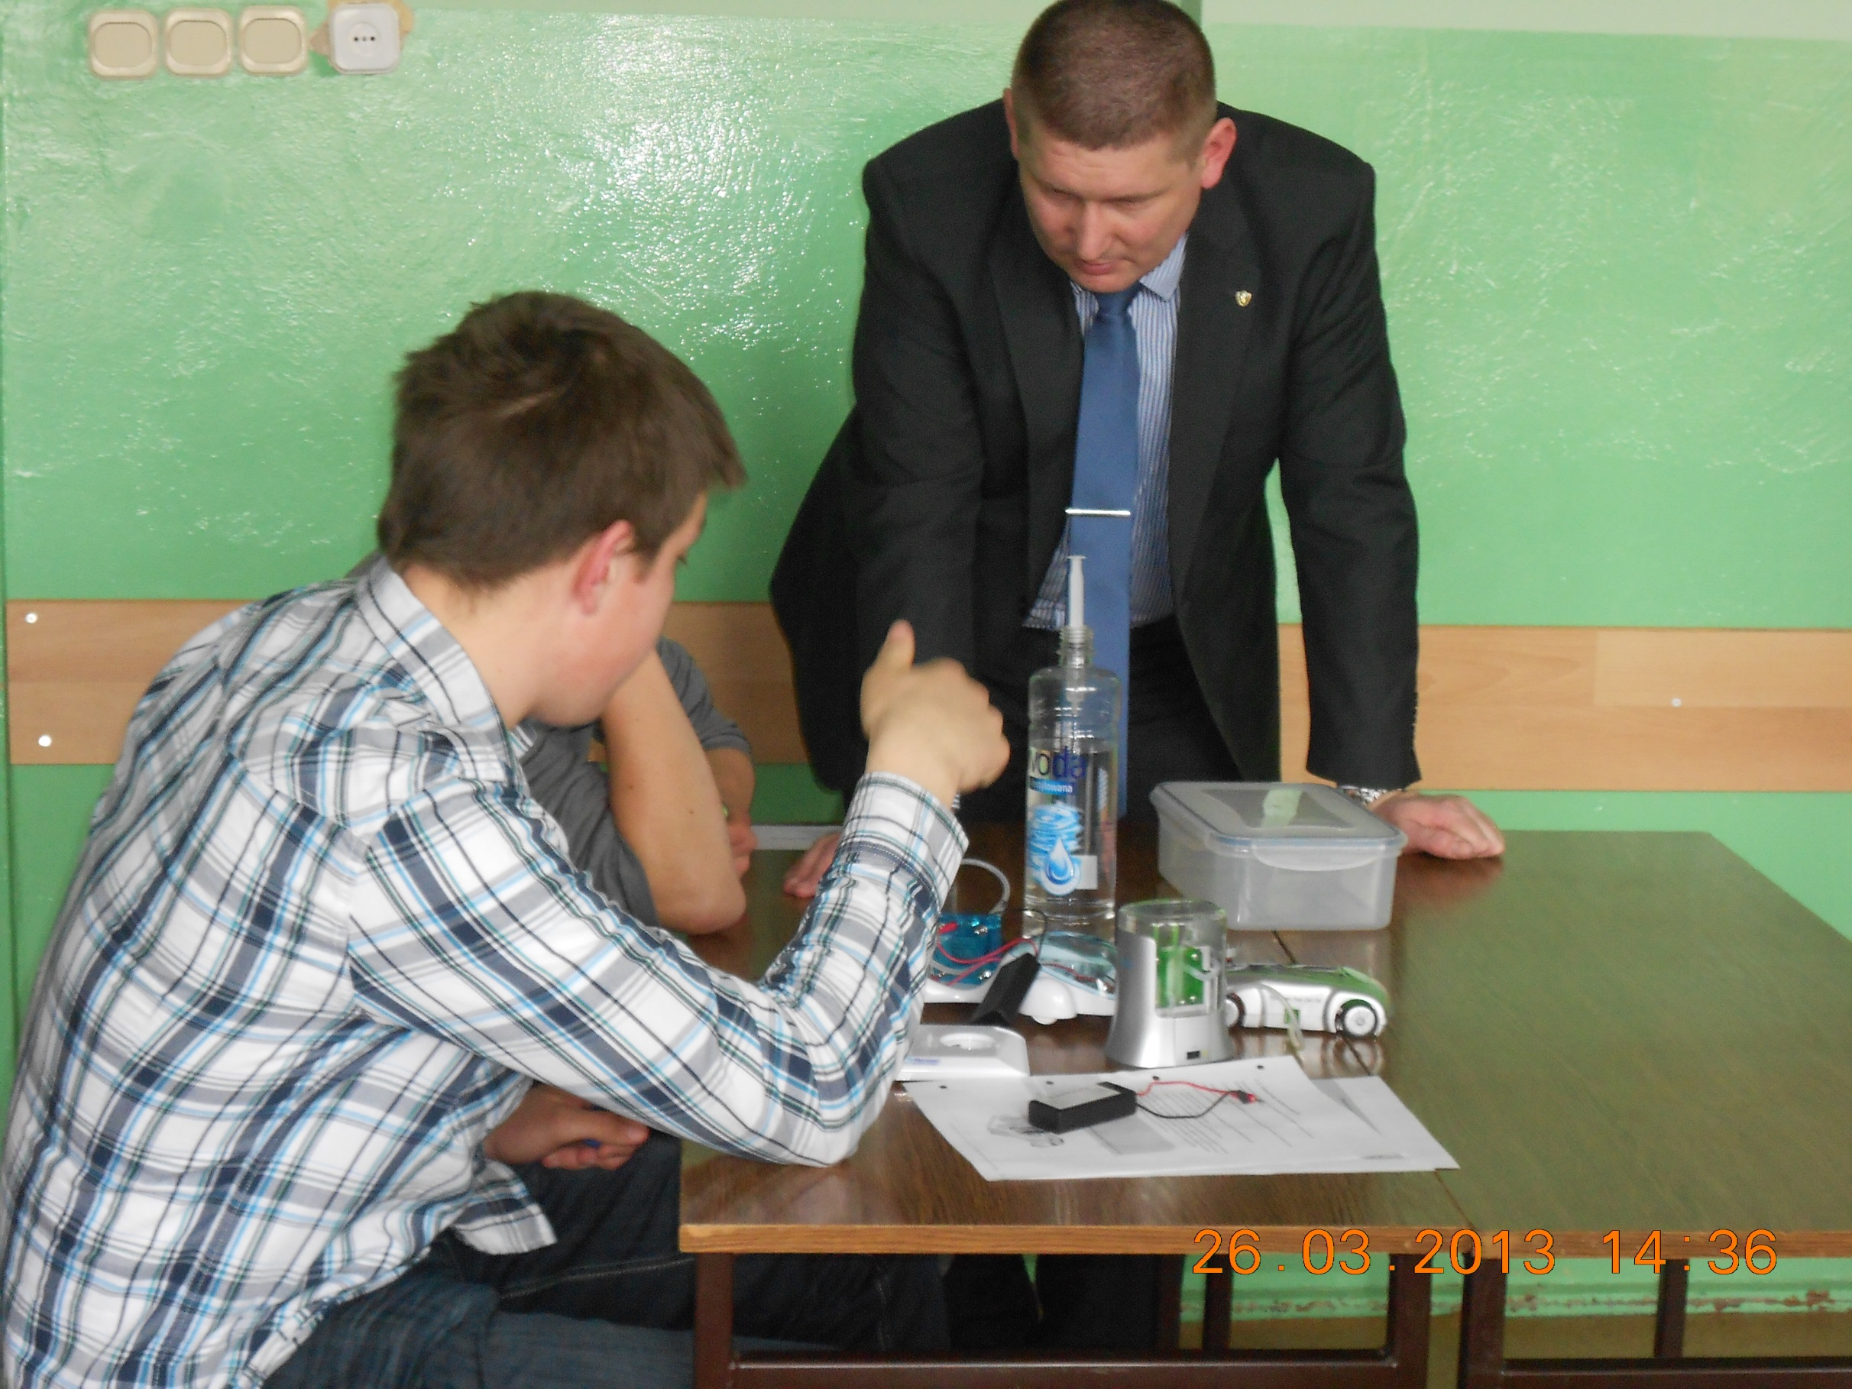

Slide 21
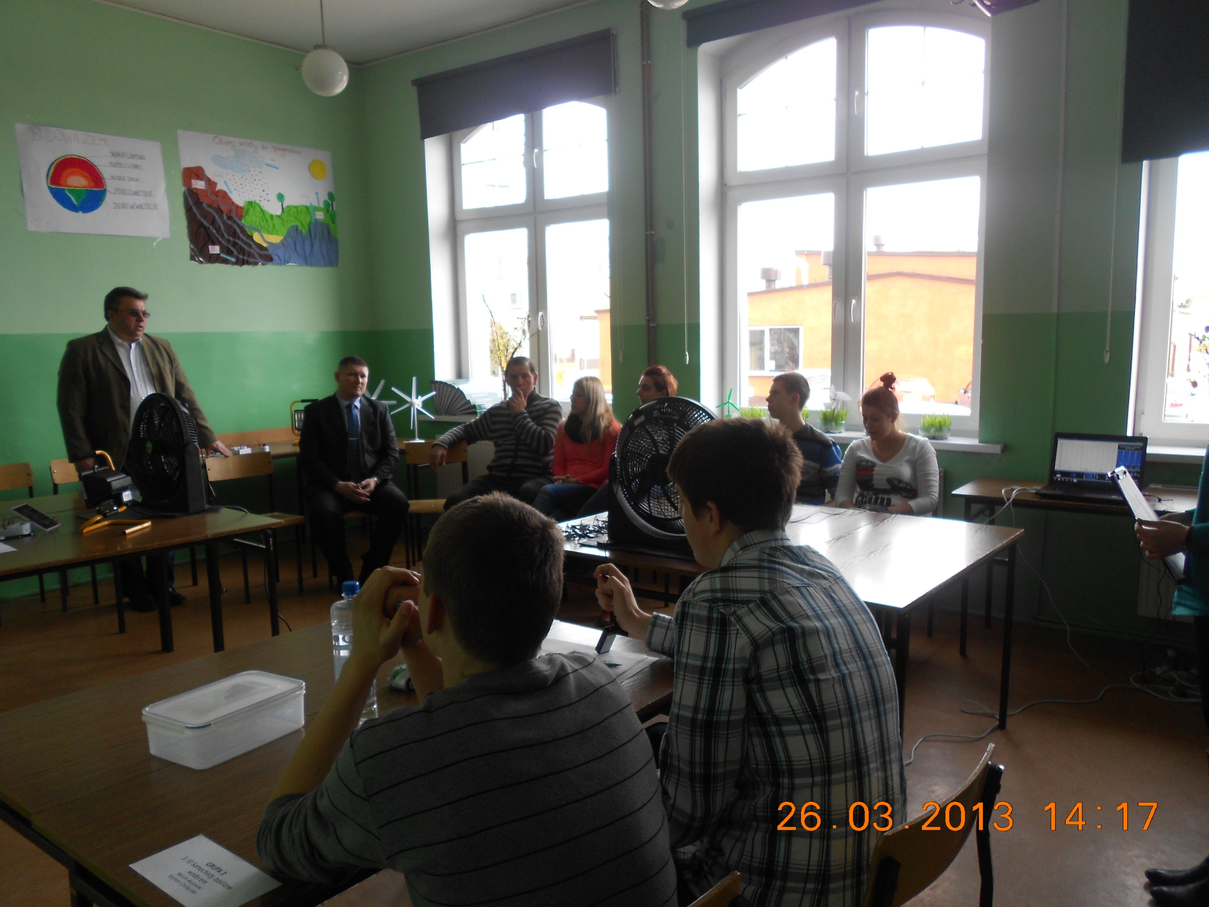

Slide 22
Dziękujemy za uwagę =)
Pomysłodawczynie tematu pracy konkursowej:
Jagoda Skopińska, Weronika Kowalska
Opiekunowie projektu:
Mirosława Biegała,
Tadeusz Oliński,
Krzysztof Rogala
Wszystkie zdjęcia (oprócz zdjęcia lampy hybrydowej) są naszego autorstwa.

Slide 23
Pozostali uczestnicy projektu:
- Martyna Olszak
- Karolina Kwiatkowska
- Michał Spurtacz
- Marcin Majewski
- Szymon Chróściński
- Jakub Weber
- Arkadiusz Talarczyk
- Marcin Marek
- Patryk Przybylak
- Sandra Janowicz

